Slide 1
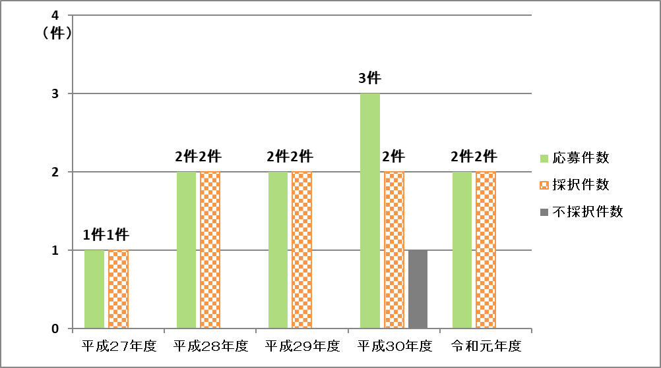
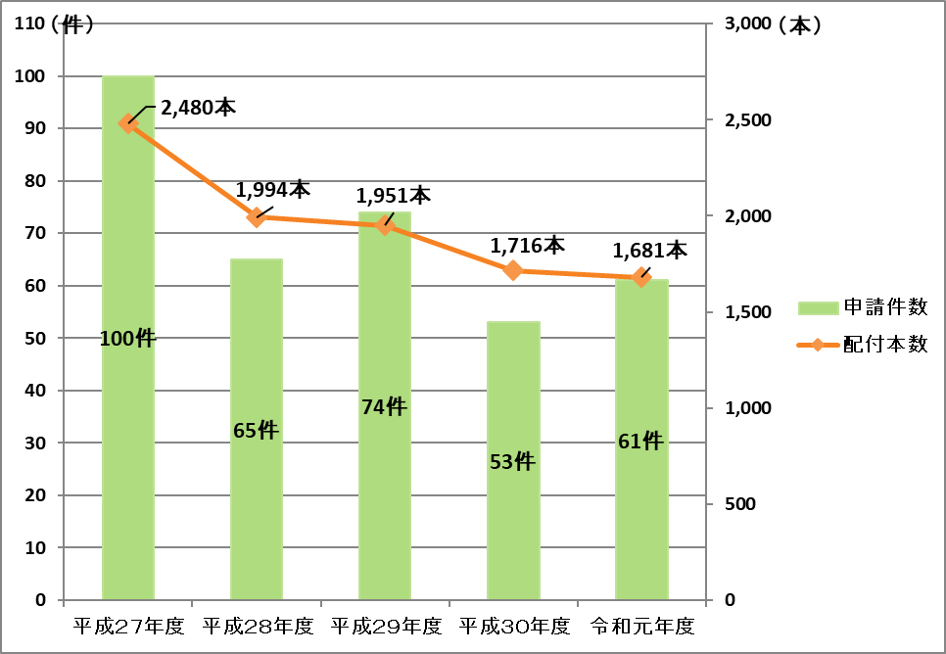
資料３－２
※１件
※廃止承認により交付決定を取り消し

